Slide 1




Население. Безработица.
Гендерный баланс.

Slide 2
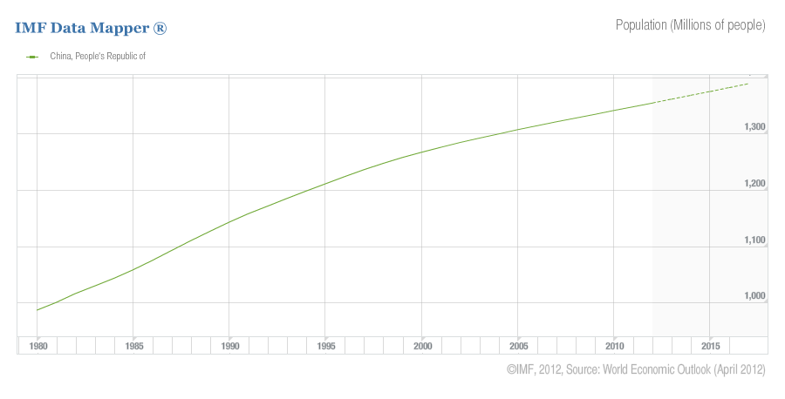
Население
1354, 861 млн.чел
Годовой прирост = 0,49%

Slide 3
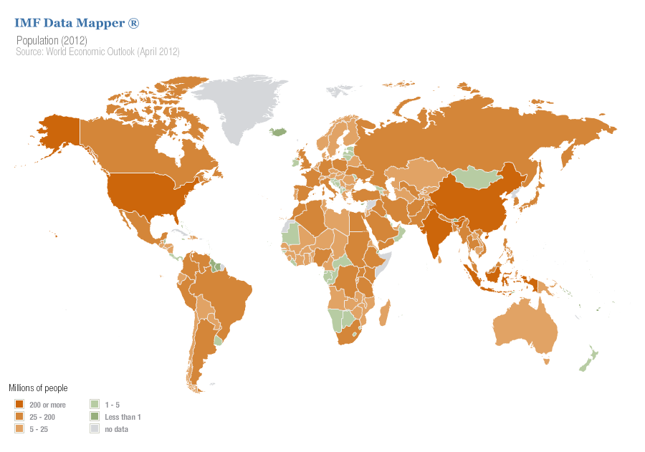
Индия: 1223,17
США: 314,703

Slide 4
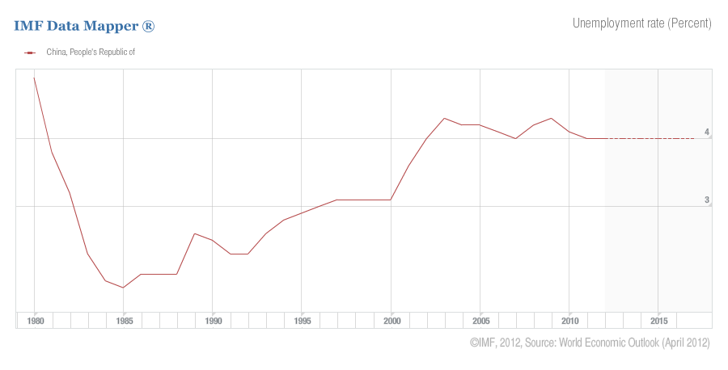
Безработица = 4%
Text

Slide 5
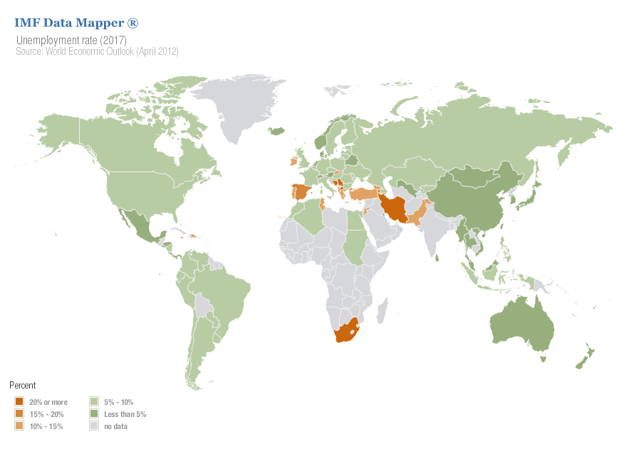
Македония =31,2 %
Босния и Герцеговина = 27,6 %
Text
Узбекистан = 0,2 %

Slide 6
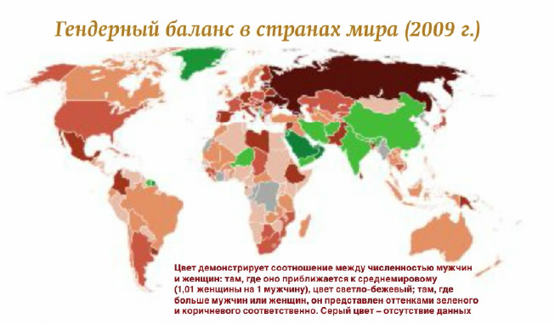
Холостая экономика
Text
Соотношение рождающихся мальчиков и девочек – 118:100
Катар – 240:100

Slide 7
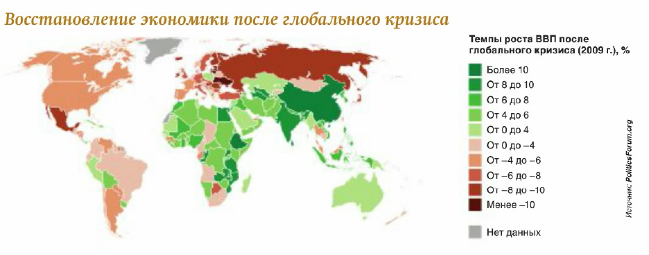
Text

